Slide 1
Тема:Распредели числа по квартирам.
Работу подготовила Вера Игоревна Шулякова
МБДОУ №470
Г.Челябинск

Slide 2
Дидактическая цель:закрепление о составе числа.

Slide 3
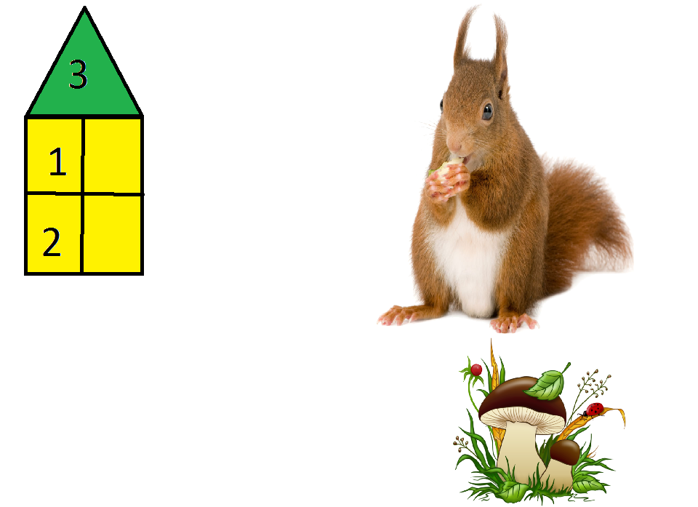
1
2

Slide 4
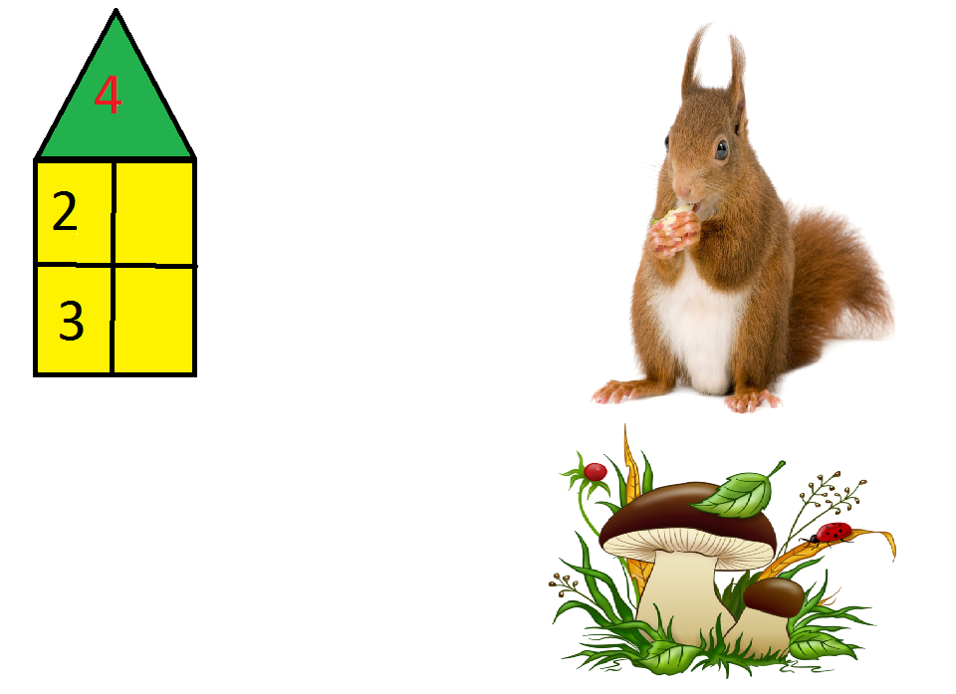
1
2

Slide 5
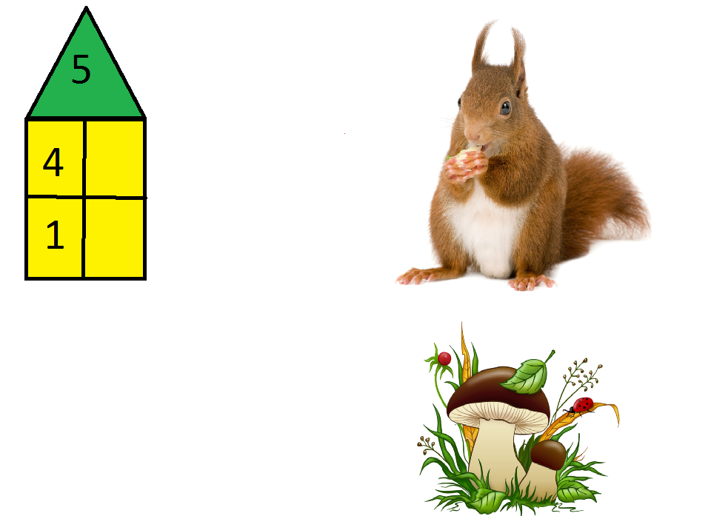
4
1

Slide 6
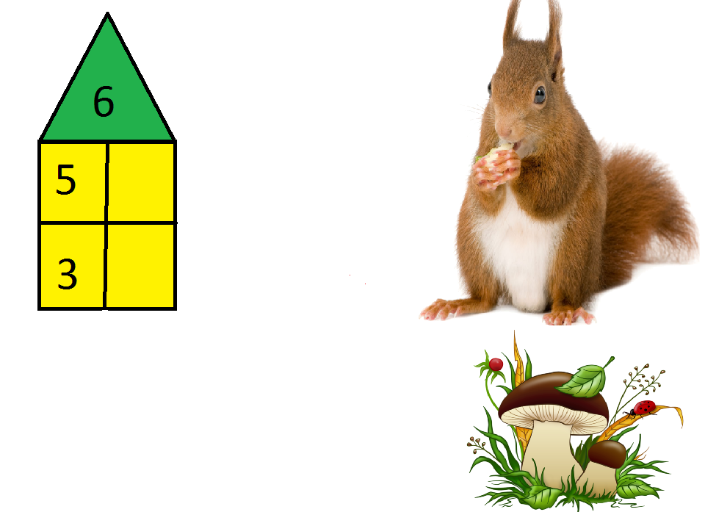
1
3

Slide 7
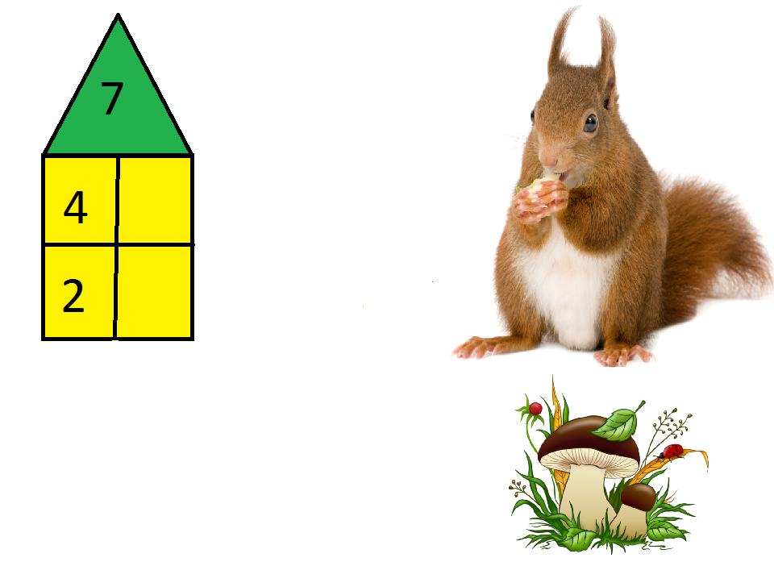
3
5

Slide 8
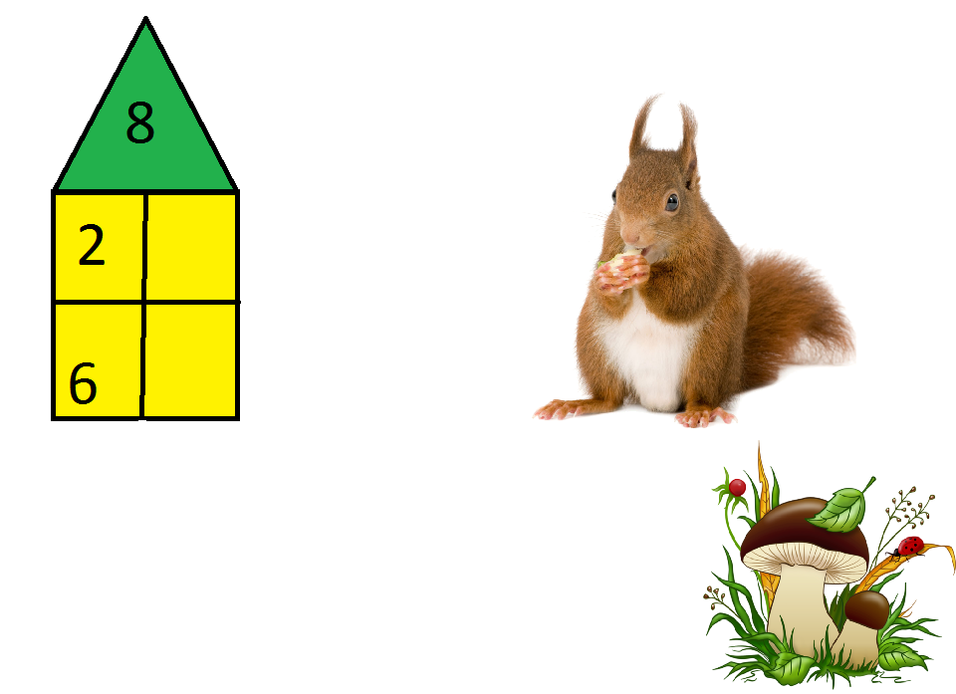
6
2

Slide 9
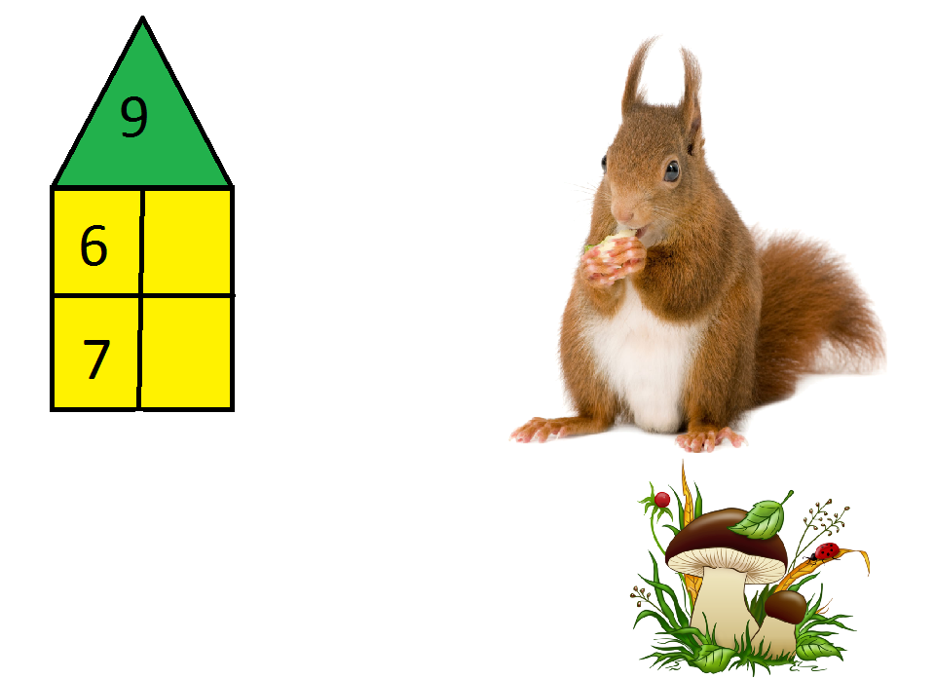
3
2

Slide 10
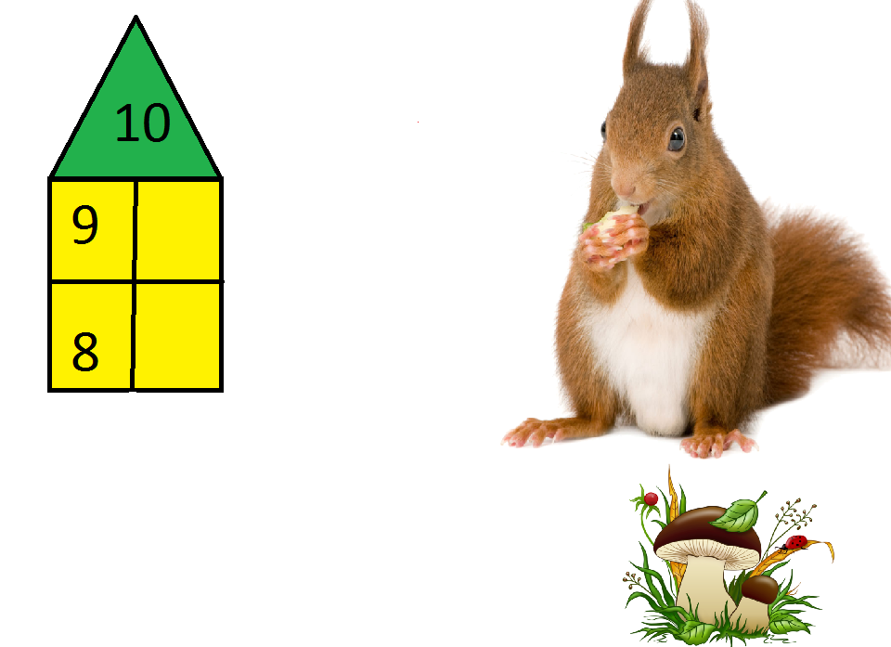
1
2

Slide 11
Молодец!

Slide 12
В презентации использованы:
Яндекс картинки
Интернет ресурсы

